Slide 1
Calitatea aerului în Regiunea de Dezvoltare Vest
Popescu Cristina, Direcția Centru Evaluare Calitate Aer
Agenția Națională pentru Protecția Mediului
Timișoara, 25/05/2016

Slide 2
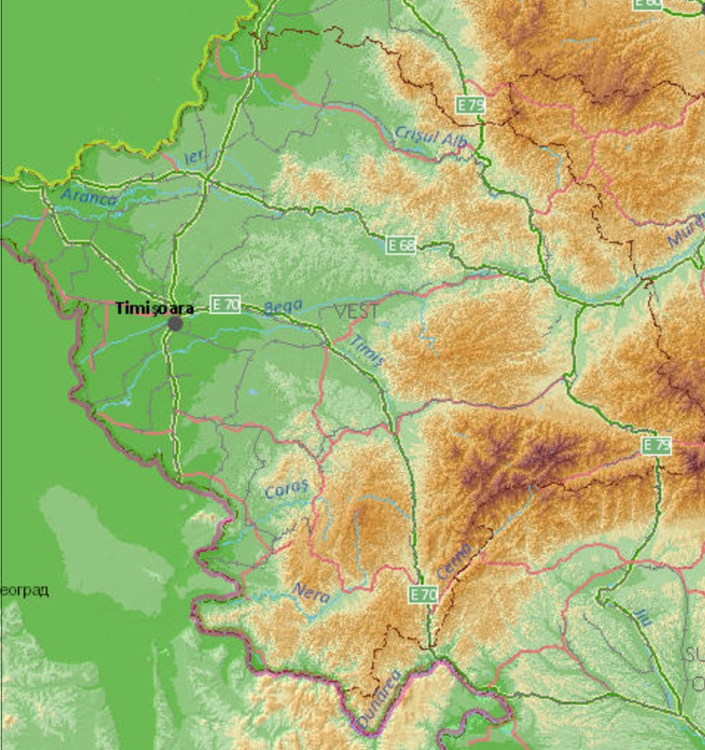
Regiunea de dezvoltare Vest
JUDEȚ | SUPRAFAȚĂ | Reședința de județ
Hunedoara | 7.062 km² | Deva
Caraș Severin | 8.520 km² | Reșița
Arad | 7.754 km² | Arad
Timiș | 8.697 km² | Timișoara
Poziţia geografică a regiunii
În vestul ţării, alcătuită din judeţele Arad, Caraş-Severin, Timiş (judeţe de frontieră) şi Hunedoara.
Suprafaţa este de 32.039 kmp (13% din suprafaţa ţării).
Relieful este variat, reprezentat de zone de munte, deal şi câmpie, care coboară de la est spre vest.
Unităţile montane aparţin Carpaţilor Meridionali şi Occidentali.
Carpaţii Meridionali se află în judeţele Hunedoara şi Caraş Severin iar munţii Banatului se găsesc în judeţul Caraş Severin.
Subunităţi montane ale Munţilor Apuseni se găsesc în judeţele Hunedoara şi Arad.
În regiune se află unitatea Dealurilor de Vest (Dealurile Banatului şi Crişanei) iar zonele de câmpie aparţin Câmpiei de Vest.
Clima
Temperat continentală de tranziţie, cu influenţe submediteraneene, în cea mai mare parte a regiunii dar şi cu influenţe oceanice.
Circulaţia maselor de aer se face preponderent dinspre vest.

Slide 3
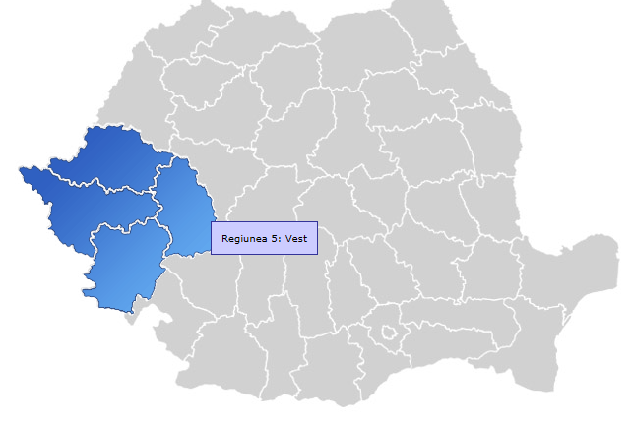
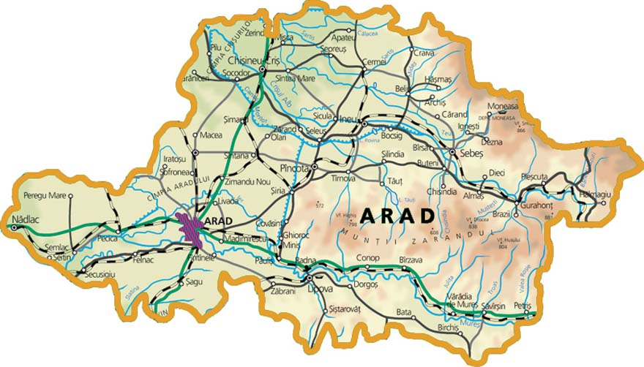
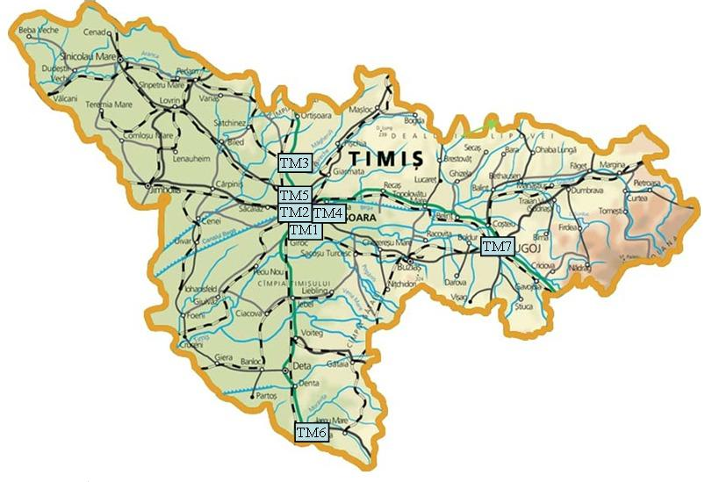
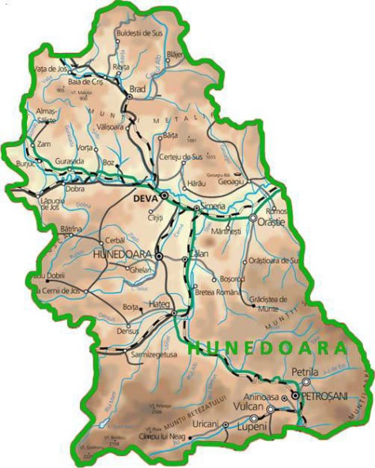
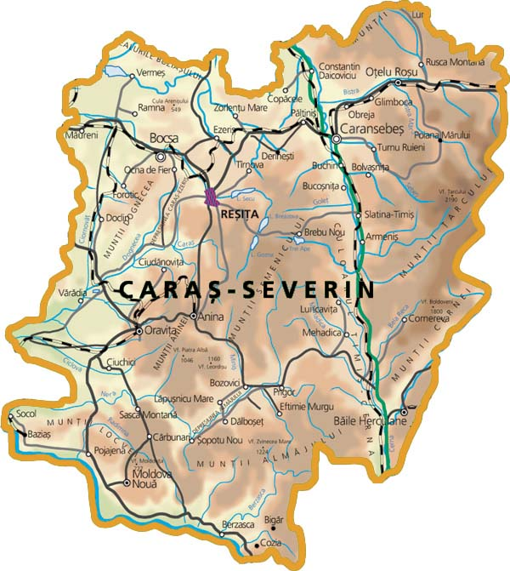
Arad
Timiș
Hunedoara
Caraș-
Severin
BANAT
Zona: Arad, care reprezintă delimitarea administrativă a judeţului Arad
Aglomerările şi zonele de evaluare a calităţii aerului înconjurător
Legea 104 din 2011privind calitatea aerului înconjurător
Zona: Hunedoara, care reprezintă delimitarea administrativă a judeţului Hunedoara
Aglomerarea: Municipiul Timişoara
Zona: Timiş care reprezintă delimitarea administrativă a judeţului Timiş, cu excepţia aglomerării Timişoara
Zona: Caraş-Severin, care reprezintă delimitarea administrativă a judeţului Caraş-Severin

Slide 4
EVALUAREA CALITĂŢII AERULUI PRIN RNMCA
În Regiunea de dezvoltare Vest evaluarea calităţii aerului înconjurător în anul 2014 s-a realizat prin intermediul a 20 staţii automate de monitorizare a calităţii aerului din R.N.M.C.A.:
7 staţii de fond urban şi suburban pentru evaluarea nivelului de fond al pouării,
8 staţii industriale pentru evaluarea aportului emisiilor din surse industriale,
4 staţii de trafic pentru evaluarea aportului emisiilor din trafic,
1 staţie EMEP
EM-2 | Muntele Semenic | (EMEP)
TM-2 | Municipiul Timişoara | Fond urban
AR-2 | Municipiul Arad | Fond urban
HD-1 | Municipul Deva | Fond urban
CS-3 | Localitatea Moldova Nouă | Fond urban
TM-1 | Municipiul Timişoara | Trafic
TM-5 | Municipiul Timişoara | Trafic
AR-1 | Municipiul Arad | Trafic-industrie
CS-4 | localitatea Buchin | Trafic
TM-3 | Localitatea Carani | Fond suburban
TM-6 | Localitatea Moraviţa | Fond surban
AR-3 | Oraş Nădlac | Fond suburban
TM-4 | Municipiul Timişoara | Industrial
TM-7 | Municipiul Lugoj | Industrial
HD-2 | Municipul Deva | Industrial
HD-3 | Municipul Hunedoara | Industrial
HD-4 | Oraş Călan | Industrial
HD-5 | Oraş Vulcan | Industrial
CS-1 | Municipiul Reşiţa | Industrial
CS-2 | Oraş Oţelu Roşu | Industrial
În stații se măsoară continuu
concentraţiile poluanţilor:
dioxid de sulf (SO₂),
oxizi de azot (NO₂, NO_{X}),
monoxid de carbon (CO),
benzen (C₆H₆),
ozon (O₃),
particule în suspensie (PM₁₀ și PM_{2,5}).
Măsurarea concentraţiilor de metale grele:
plumb (Pb),
cadmiu (Cd),
arsen (As),
nichel (Ni),
din particule în suspensie şi din depuneri se realizează cu echipamente de laborator.
Parametrii meteorologici: temperatura, viteza şi direcţia vântului, umiditate relativă, presiune, radiaţie solară, precipitaţii

Slide 5
REPARTIZAREA STAŢIILOR RNMCA PE AGLOMERĂRI ŞI ZONE
Zona | Aglomerare | Stația | Amplasare
Arad |  | AR-1 | Municipiul Arad
 |  | AR-2 | Municipiul Arad
 |  | AR-3 | Oraşul Nădlac
Caraș -Severin |  | CS-1 | Municipiul Reşiţa
 |  | CS-2 | Oraşul Oţelu Roşu
 |  | CS-3 | Localitatea Moldova Nouă
 |  | CS-4 | Localitatea Buchin
 |  | EM-2 | Muntele Semenic
Hunedoara |  | HD-1 | Municipiul Deva
 |  | HD-2 | Municipiul Deva
 |  | HD-3 | Municipiul Hunedoara
 |  | HD-4 | Oraşul Călan
 |  | HD-5 | Orașul Vulcan
 | Timișoara | TM-1 | Municipiul Timişoara
 |  | TM-2 | Municipiul Timişoara
 |  | TM-4 | Municipiul Timişoara
 |  | TM-5 | Municipiul Timişoara
Timiș |  | TM-3 | Localitatea Carani
 |  | TM-6 | Localitatea Moraviţa
 |  | TM-7 | Municipiul Lugoj
În staţiile de fond urban se monitorizează: SO₂, NO, NO₂, NOx, CO, O₃, PM10, PM 2,5, COV şi parametrii meteo.
În staţiile industriale se monitorizează: SO₂, NO, NO₂, NOx, CO,O₃, PM10, COV, parametrii meteo.
În staţiile de trafic se monitorizează: SO₂, NO, NO₂, NOx, CO, Pb, PM10, COV.
În staţiile de fond suburban se monitorizează: SO₂, NO, NO₂,
NOx, CO, O₃, PM10, COV şi parametrii meteo.

Slide 6
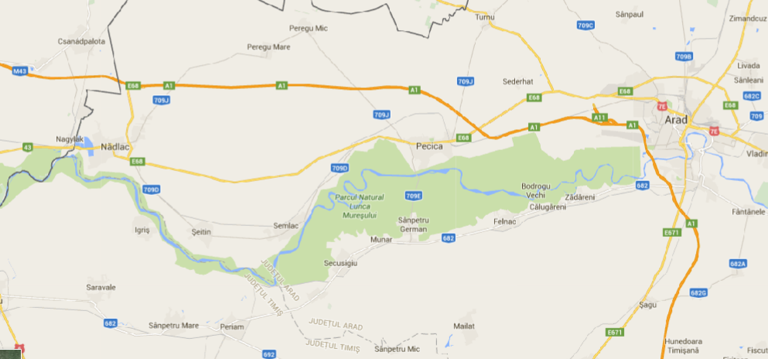
AR-2
AR-3
AR-1
Staţia AR1, de tip trafic/industrie, amplasată în zonă cu trafic intens;
Staţia AR2, de fond urban , amplasată în zonă rezidenţială
Staţia AR3, fond suburban/trafic, amplasată în oraşul Nădlac, în apropierea frontierei de stat cu Republica Ungaria.

Slide 7
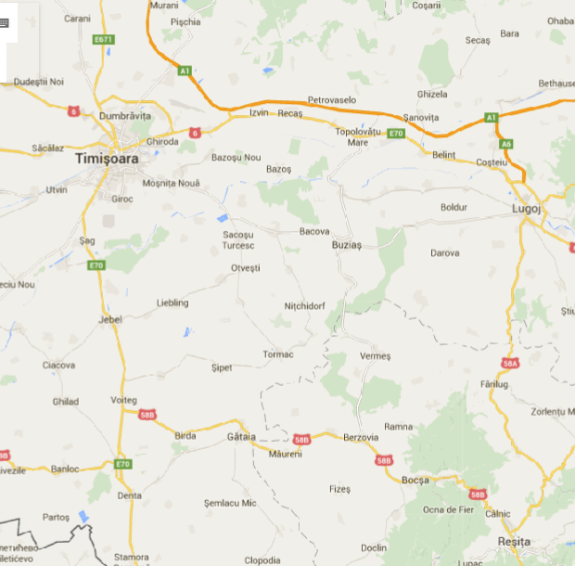
TM-3
Staţie de fond suburban TM-3 – amplasată în localitatea Carani.
Staţia de tip industrial TM-7, amplasată în municipiul Lugoj.
Staţia TM-6, de fond suburban, amplasată la Moraviţa,.
TM-1
TM-2
TM-4
TM-5
TM-7
TM-6

Slide 8
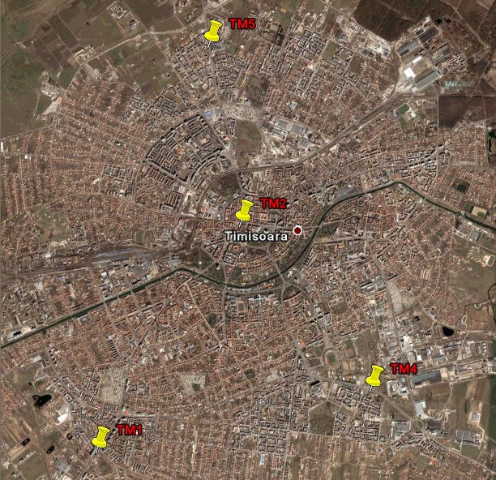
Staţia de trafic TM-5 – amplasata în zona cu trafic intens.
Staţie de fond urban TM-2 - amplasată în zona centrală a oraşului.
Staţie de tip industrial TM-4 – amplasată în apropierea zonei industriale din sud-estul aglomerării Timişoara.
Staţia de trafic TM-1 amplasata în zona cu trafic intens.

Slide 9
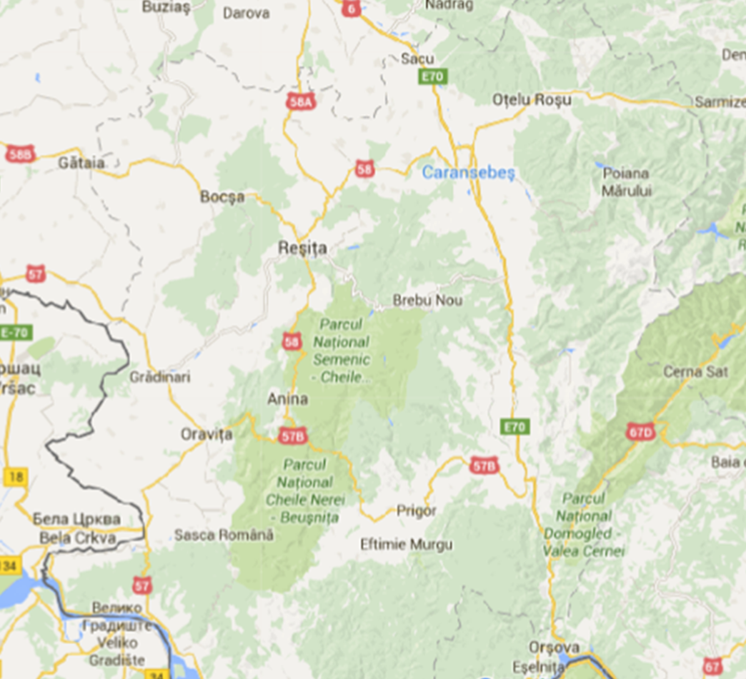
Staţia CS-2, tip industrial,
amplasată în localitatea
Oţelu Roşu
CS-2
Staţia CS-4 de trafic,
amplasată în
localitatea Buchin
CS-4
CS-1
Staţia CS-1, de tip industrial, amplasată în localitatea Reşiţa
EM-2
Staţia EM-2 – Semenic– EMEP
Staţia CS-3 de trafic,
amplasată în localitatea Moldova Nouă
CS-3

Slide 10
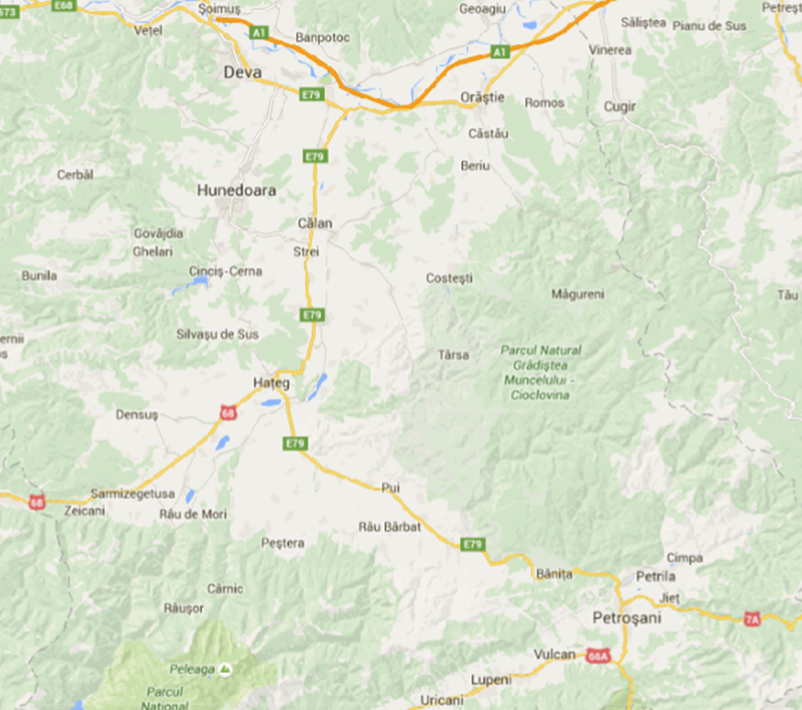

Staţia HD - 1 de fond urban, Deva;
Staţia HD – 2, fond industrial, Deva;
Staţia HD – 3, fond industrial, Hunedoara;
Staţia HD – 4, fond industrial, Călan;
Staţia HD – 5, fond industrial, Vulcan.
HD - 1
HD - 2
HD - 3
HD - 4
HD - 5

Slide 11
EVALUAREA CALITĂŢII AERULUI PRIN RNMCA
Concentrațiile măsurate prin intermediul staţiilor automate de monitorizare a calităţii aerului sunt comparate cu limitele pentru protecţia sănătăţii umane prevăzute în Legea nr. 104/2011 privind calitatea aerului înconjurător:
VL valoarea limită pentru SO2, NO2, PM10, C6H6, CO, Pb,
VŢ valoarea ţintă pentru As, Cd; Ni,
PI prag de intervenţie pentru O3
PA prag de alertă pentru SO2, NO2, O3
.
Poluant |  | Perioadă de mediere | Valoare | Unitate de măsură | Depășiri într-un an calendaristic
SO₂ | VL | o oră | 350 | µg/m³ | a nu se depăși mai mult de 24 ori
 | VL | 24h | 125 | µg/m³ | a nu se depăși mai mult de 3 ori
 | PA | 3 ore consecutiv | 500 | µg/m³ | -
NO₂ | VL | o oră | 200 | µg/m³ | a nu se depăși mai mult de 18 ori
 | VL | an calendaristic | 40 | µg/m³ | -
 | PA | 3 ore consecutiv | 400 | µg/m³ | -
PM₁₀ | VL | o zi | 50 | µg/m³ | a nu se depăși mai mult de 35 ori
 | VL | an calendaristic | 40 | µg/m³ | -
C6H6 | VL | an calendaristic | 5 | µg/m³ | -
CO | VL | Valoare maximă zilnică a mediilor pe 8 h | 10 | µg/m³ | -
O₃ | VŢ | Valoare maximă zilnică a mediilor pe 8 h | 120 | µg/m³ | 25 de zile pe an calendaristic, mediat pe 3 ani
 | PI | o oră | 180 | µg/m³ | -
 | PA | o oră | 240 | µg/m³ | -
Pb | VL | An calendaristic | 0,5 | µg/m³ | -
As | VŢ | An calendaristic | 6 | ng/mc | -
Cd | VŢ | An calendaristic | 5 | ng/mc | -
Ni | VŢ | An calendaristic | 20 | ng/mc | -

Slide 12
Dioxid de azot, NO2
Județul Caraș-Severin
Județul Arad
Județul Hunedoara
Județul Timiș
Valori ridicate – staţii de trafic
În anul 2014 nu au fost înregistrate depăşiri ale valorii-limită a mediei anuale, de 40 µg/m³, la nici o staţie din regiune.
Valoarea maximă 29,5 µg/m³ a fost înregistrată la staţia TM-5, de trafic, din aglomerarea Timişoara.
Valori mai ridicate au fost înregistrate în aglomerarea Timişoara.

Slide 13
Emisii totale de NOx pe sectoare de activitate
Județul Timiș
Sector de activitate | %
Transport rutier | 50,94%
Încălzire comercial/instituțional | 27,78%
Producerea de energie electrică și termică | 9,68%
Încălzire rezidențială | 8,58%
Alte surse | 3,02%
Surse:
instalaţii de ardere a combustibililor fosili,
mijloacele de transport rutiere (motorina).

Slide 14
Dioxid de sulf, SO2
Județul Caraș-Severin
Județul Hunedoara
Județul Arad
Județul Timiș
Valori ridicate – staţii de trafic
Valoarea minimă 6,19 µg/m³ la HD-4, industrial, oraş Călan, zona Hunedoara
Valoarea maximă 17,14 µg/m³ CS-4, trafic, localitatea Buchin, zona Caraş Severin
Valori mai ridicate au fost înregistrate în aglomerarea Timişoara, staţiile de trafic,
localitatea Moraviţa (FSU)
municipiul Lugoj TM 7
Nu au fost înregistrate depășiri ale VL orare și zilnice

Slide 15
Dioxid de sulf, SO2
Județul Timiș
Valori-limită | TM-1 | TM-2 | TM-4 | TM-5 | TM-6 | TM-7
Medie orară (µg/m³) | 16,66 | 15,3 | 15,43 | 15,08 | 14,09 | 12,8
Medie zilnică (µg/m³) | 40,08 | 27,99 | 26,95 | 33,44 | 25,15 | 22,03
la staţiile TM-1, TM-3, TM-4 şi TM-7 nu au fost sunt îndeplinite criteriile de calitate a datelor.
Nu au fost depășite valorile-limită pentru media orară și media zilnică.
Emisii totale de SO2 pe sectoare de activitate
Sector de activitate | %
Producere de energie electrică și termică | 79.24%
Încălzire rezidențială | 8.89%
Transport aerian internațional | 7.31%
Încălzire rezidențială instituțională | 4.25%
Alte surse | 0.08%
Surse
instalaţii de ardere a combustibililor fosili
mijloacele de transport rutiere
mai ales cele ce utilizează drept combustibil motorina.

Slide 16
Particule în suspensie, PM10
Județul Caraș-Severin
Județul Hunedoara
Județul Arad
Județul Timiș
Nu au fost înregistrate depăşiri ale valorii-limită medii anuale de 40 µg/m³.
Valoarea maximă a mediei anuale, de 34,39 µg/m³ , a fost înregistrată la stația de trafic TM-5, din aglomerarea Timişoara.
La stația AR-3 nu au fost îndeplinite condițiile de calitate a datelor.

Slide 17
Particule în suspensie, PM10
În anul 2014 au fost înregistrate depăşiri ale valorii-limită zilnice: 50 µg/m3, a nu se depăși mai mult de 35 de ori într-un an calendaristic.
Stația
Număr depășiri
TM-1 | Timișoara | Trafic | 5
TM-3 | Carani | Fond suburban | 2
TM-4 | Timișoara | Trafic | 28
TM-6 | Moravița | Fond suburban | 4
Județul Timiș
AR-1 | Arad | Trafic/Industrie | 10
AR-3 | Arad | Fond urban | 4
Județul Arad
HD -1 | Deva | Fond urban | 6
HD-2 | Deva | Industrială | 3
HD-5 | Vulcan | Industrială | 2
Județul Hunedoara

Slide 18
Benzen, C6H6
Județul Timiș
VL = 5 µg/m³
Nu au fost înregistrate depăşiri ale valorii-limită medii anuale.
Monoxid de carbon, CO
VL = 10 µg/m³
Valori ridicate – staţii de trafic

Slide 19
Metale grele
Județul Timiș
VL = 0,5 µg/m³
VŢ = 6 ng/m³
Nu au fost înregistrate depăşiri ale valorii-limită (Pb) și ale valorii-țintă (As, Cd, Ni).

Slide 20
Contribuţia sectoarelor de activitate la emisiile de particule în suspensie
Județul Hunedoara
Județul Arad

Slide 21
Contribuţia sectoarelor de activitate la emisiile de particule în suspensie
Județ Caraş Severin

Slide 22
Tendinţe privind concentraţiile medii anuale pentru NO2
Județul Timiș
µg/m³
VL = 40 µg/m³
VL = 40 µg/m³
Județul Arad
µg/m³
- AR-1, tendinţa aproape constantă în primii doi ani, apoi o creştere din anul 2011 în anul 2012 şi ulterior o descreştere nesemnificativă din anul 2012 în anul 2013;
- AR-2, tendinţa aproape constantă, a prezentat uşoare variaţii de creştere şi/sau descreştere nesemnificative;
- AR-3, tendinţa aproape constantă, a prezentat uşoare variaţii de creştere şi/sau descreştere nesemnificative.

Slide 23
Tendinţe privind concentraţiile medii anuale pentru SO2
Județul Timiș
µg/m³
Județul Arad
µg/m³
µg/m³
Județul Hunedoara

Slide 24
Tendinţe privind concentraţiile medii anuale pentru PM10
Județul Timiș
P R O G R A M
integrat de gestionare a calităţii aerului pentru pentru aglomerarea Timişoara, Comuna Remetea Mare şi Comuna Şag din judeţul Timiş
2010
µg/m³
VL = 40 µg/m³
În anul 2011 a fost înregistrată depășirea valorii-limită a medii anuale la stația TM-1 de trafic.

Slide 25
Tendinţe privind concentraţiile medii anuale pentru PM10
Județul Arad
VL = 40 µg/m³
Nu au fost înregistrate depăşiri ale valorii-limită pentru media anuală.
Județul Caraș-Severin
VL = 40 µg/m³

Slide 26
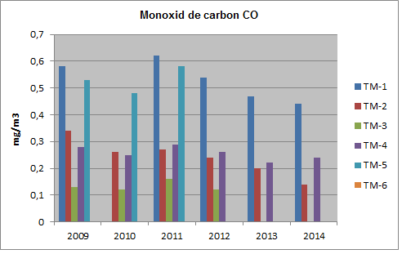
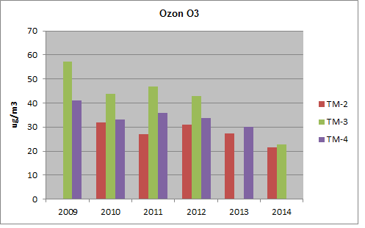
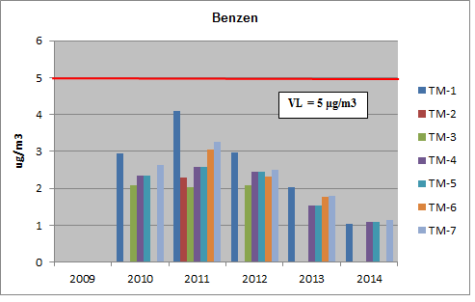
Tendinţe privind concentraţiile medii anuale pentru CO, O3, Benzen
Județul Timiș

Slide 27
Tendinţe privind concentraţiile medii anuale pentru CO, O3, Benzen
Județul Arad
AR1 tendinţa de creştere din anul 2010 până în anul 2011 apoi de scădere accentuată în anul 2013;
AR2, tendinţa de creştere din anul 2010 în anul 2012;
AR3, tendinţa de creştere din anul 2010 până în anul 2012.
AR1 tendinţa a fost de creştere din anul 2010 până în anul 2012 apoi de descreştere până în anul 2014;
AR2 tendinţa a fost de creştere din anul 2010 în anul 2011 şi apoi în anii următori, de o oarecare constanţă cu uşoare variaţii de creştere/descreştere, dar nesemnificative.
AR1 tendinţa de creştere din anul 2010 până în anul 2011,
de descreştere până în anul 2013

Slide 28
Situaţia la nivelul anului 2014 privind valorile concentraţiilor pentru
fondul suburban şi fondul urban
FOND SUBURBAN
SO2 - concentratii medii anuale
8,35 | µg/m³ | Nădlac | Zona Arad
14,1 | µg/m³ | Moraviţa | Zona Timiş
PM10 - concentraţii medii anuale
15,86 | µg/m³ | Carani | Zona Timiş
21,72 | µg/m³ | Moraviţa | Zona Timiş
18,33 | µg/m³ | Nădlac | Zona Arad
CO - maxima mediei mobile
1,00 | µg/m³ | Moraviţa | Zona Timiş
8 | µg/m3 | Nădlac | Zona Arad
C6H6- concentraţii medii anuale
1,13 |  | Lugoj | Zona Timiş
1,11 |  | Carani | Zona Timiş
1,00 |  | Moraviţa | Zona Timiş
Pb - concentraţii medii anuale
0,0115 |  | Carani | Zona Timiş
0,0108 |  | Moraviţa | Zona Timiş
FOND URBAN
SO2 - concentraţii medii anuale
10,86 | µg/m³ | Arad | Arad
9,36 | µg/m³ | Deva | Hunedoara
NO2 - concentraţii medii anuale
14,42 | µg/m³ | Arad | Arad
9,31 | µg/m³ | Deva | Hunedoara
PM10 - concentraţii medii anuale
18,75 | µg/m³ | Arad | Arad
14,57 | µg/m³ | Deva | Hunedoara
CO - maxima mediei mobile
1,00 | µg/m³ | Moraviţa | Timiş
1,00 | µg/m³ | Deva | Hunedoara
Pb - concentraţii medii anuale
0,0114 |  | Deva | Hunedoara

Slide 29
Pentru județele din Regiunea Vest se remarcă
Tendinţe 2009 - 2014:
concentraţiile de NO2 s-au situat sub valorile-limită prevăzute; în perioada 2013 - 2014 se remarcă o tendinţă de scădere (staţii de trafic TM, AR);
se remarcă creşterea concentraţiilor medii anuale de SO2 pe perioada 2012 - 2014 la staţiile tip suburban, trafic şi industrial, agl. Timişoara şi zona Timiş;
se remarcă scăderea concentraţiilor medii anuale de PM10 pe perioada 2012 – 2014.
În anul 2014:
concentraţiile de SO2(medii orare și zilnice), NO2 (medii orare și anuale), CO, O3, C6H6 (medie anuală), s-au situat sub valorile-limită prevăzute;
concentrațiile medii anuale de PM10 se situeaza sub valoarea-limită prevăzută;
au fost înregistrate depășiri ale valorii-limită zilnice pentru PM10, dar nu mai mult de 35 de ori în an calendaristic;
concentraţiile medii anuale de Pb, As, Cd şi Ni determinate în particulele în suspensie din fracţia PM10 s-au situat sub valoarea-limită (Pb) sau valoarea-țintă (As, Cd, Ni) prevăzute.
În conformitate cu Ordinul nr. 1206/2015 pentru aprobarea listelor cu unităţile administrativ-teritoriale întocmite în urma încadrării în regimuri de gestionare a ariilor din zonele şi aglomerările prevăzute în anexa nr. 2 la Legea nr. 104/2011 privind calitatea aerului înconjurător , pentru județele
Arad, Timiș, Hunedoara și Caraș Severin
se elaborează Planuri de menținere a calității aerului.
Anunț public asupra inițierii procesului de elaborare a Planului de menținere:
4.12.2015 Arad
10.11.2015 Timiș
04.03.2016 Hunedoara

Slide 30
Vă mulŢumesc
Rapoartele anuale privind starea mediului pentru anul 2014 pentru județele Arad, Timiș, Caraș-Severin și Hunedoara
Rapoarte anuale privind calitatea aerului, pentru județele Arad, Timiș, Caraș-Severin și Hunedoara, pentru anul 2014
Cristina Popescu, Consilier ANPM, Direcția Centru Evaluare Calitate Aer

